Slide 1
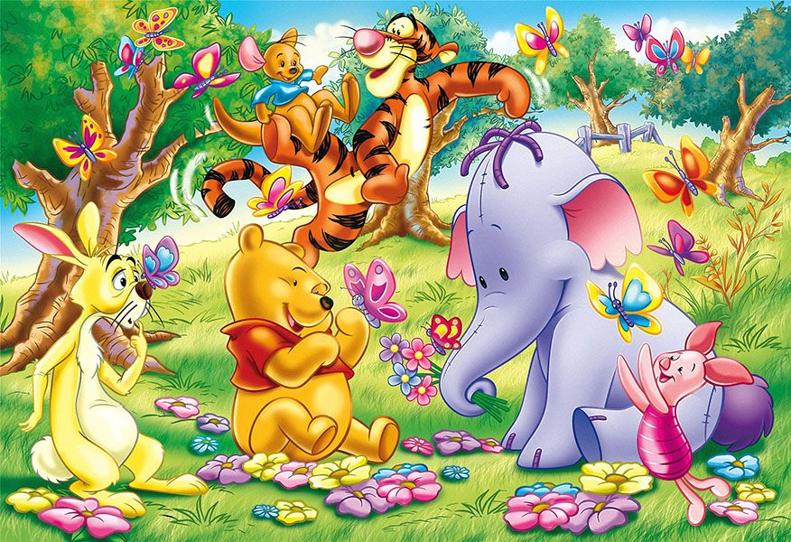
Формы работы с детьми дошкольного возраста
по развитию социальных навыков
МБДОУ№95
Воспитатель: Бухинская О. М.
Мурманск 2021

Slide 2
Что такое социально-коммуникативное развитие?
Это комплексный процесс, во время которого ребенок усваивает ценности, традиции, культуру общества или сообщества, в котором ему предстоит жить.
Это развитие положительного отношения ребенка к себе, другим людям, окружающему миру, развитие коммуникативной и социальной компетентности детей. Важнейшей основой полноценного социально-коммуникативного развития ребенка является его положительное самоощущение: уверенность в своих возможностях, в том, что он хороший, его любят.

Slide 3
Актуальность темы.
Общительность, умение контактировать с окружающими людьми — необходимая составляющая самореализации человека, его успешности в различных видах деятельности, расположенности и любви к нему окружающих людей.

Slide 4
Цель:
воспитывать доброжелательное отношение к взрослым и детям, побуждение к совместным играм в паре или небольшой подгруппе

Slide 5
Задачи
усвоение норм и ценностей принятых в обществе, включая моральные и нравственные ценности
развитие общения и взаимодействия ребёнка со взрослыми и сверстниками
становление самостоятельности,
целенаправленности и саморегуляции собственных действий
развитие социального и эмоционального интеллекта, эмоциональной отзывчивости, сопереживания
формирование готовности к совместной деятельности со сверстниками
формирование уважительного отношения и чувства принадлежности к своей семье, малой родине и Отечеству, представлений о социокультурных ценностях нашего народа, об отечественных традициях и праздниках
формирование основ безопасности в быту, социуме, природе.
формирование основ безопасности в быту, социуме, природе.

Slide 6
Формы работы
поисково – творческие задания.
сюжетно – ролевые, досуговые, дидактические и развивающие, игры-фантазирование, народные игры.
театрализованные постановки.
прослушивание записей, просмотр видеофильмов.
интерактивные игры, презентации и др.
познавательные беседы.
чтение художественной литературы.
НОД

Slide 7
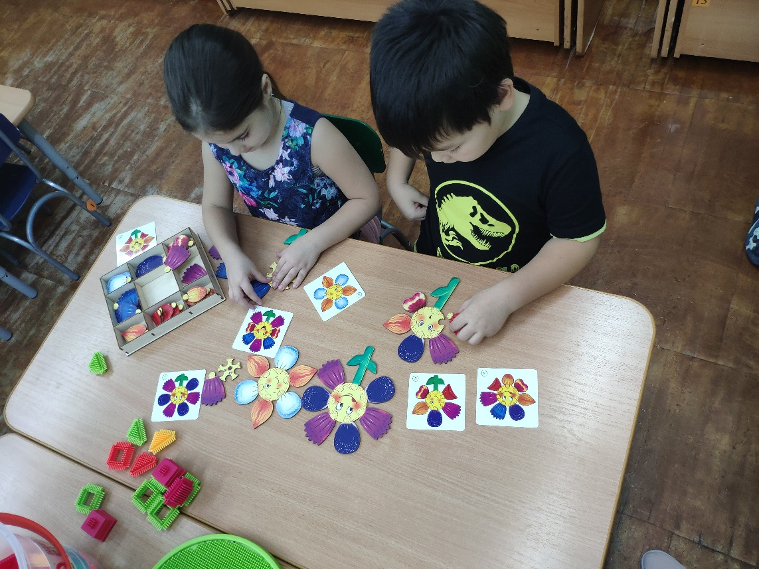
Поисково – творческие задания
Игра «Детский сад»
Игра «Тень»

Slide 8
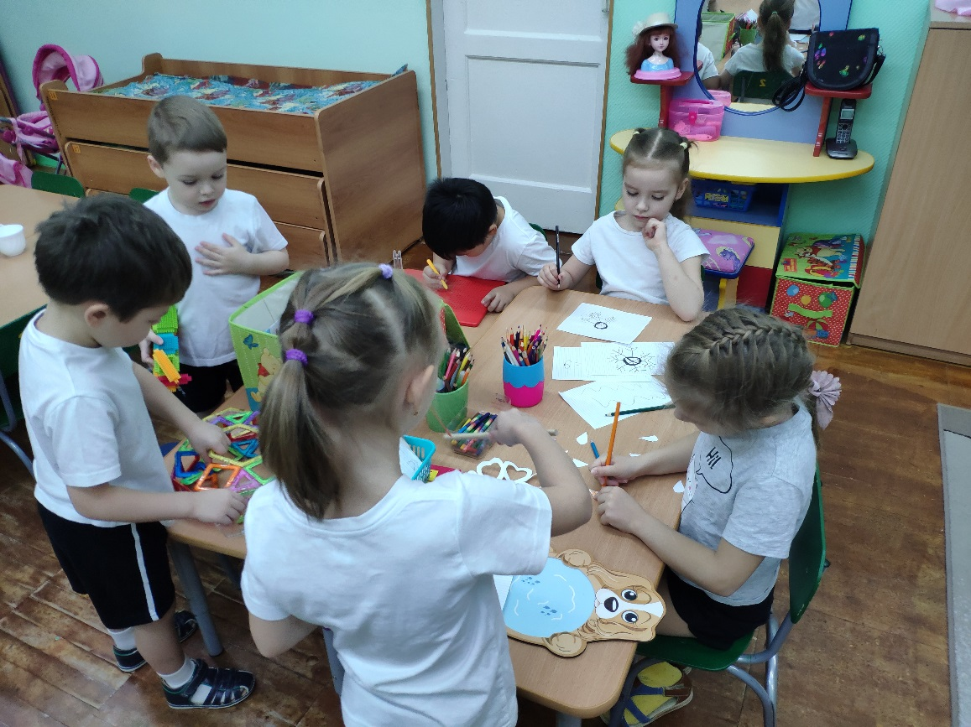
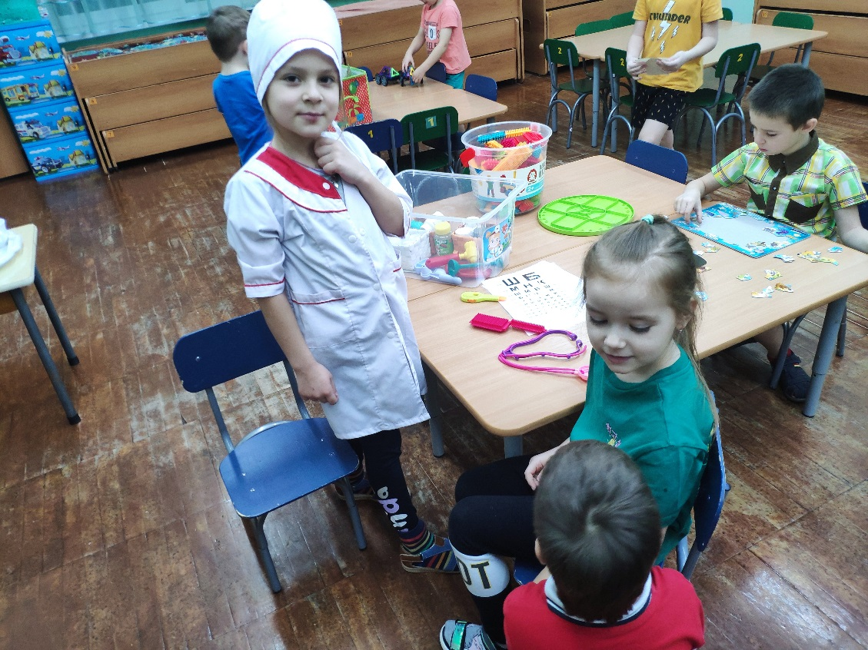
Сюжетно – ролевые, досуговые, дидактические и развивающие, игры-фантазирование, народные игры
Школа
Больница

Slide 9
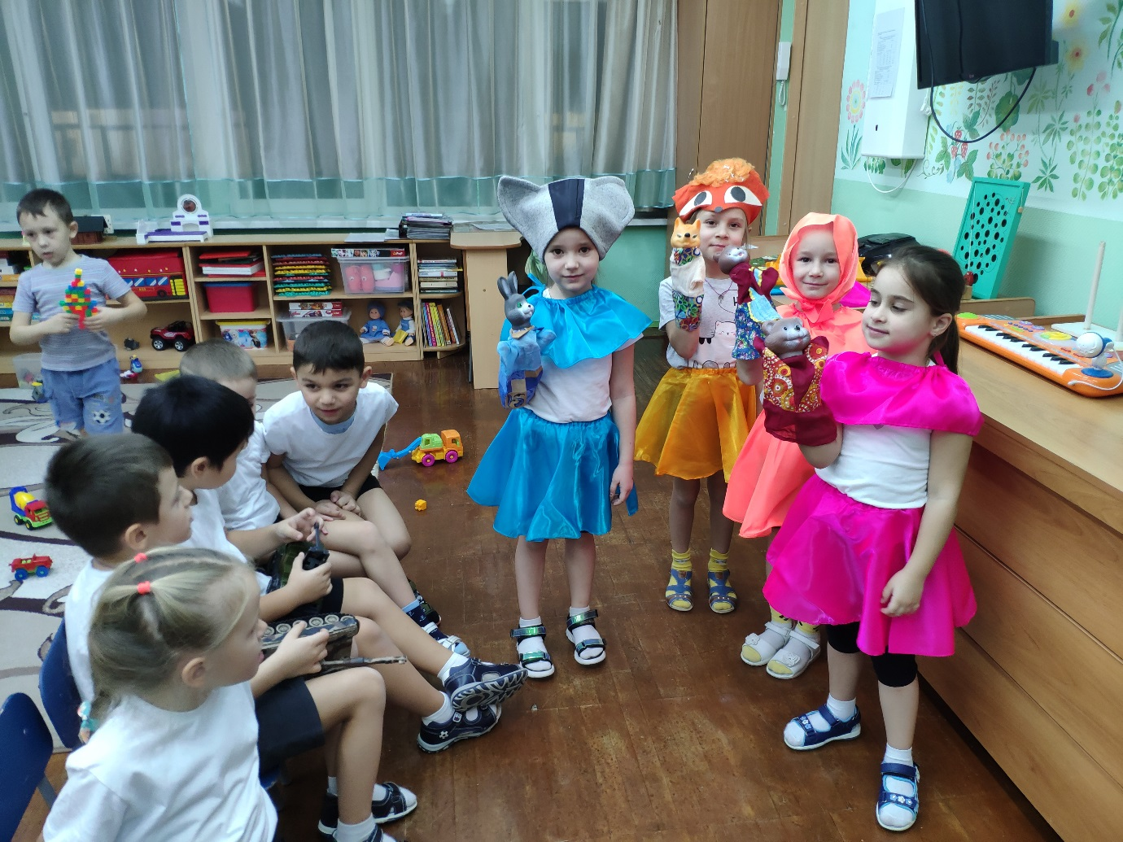
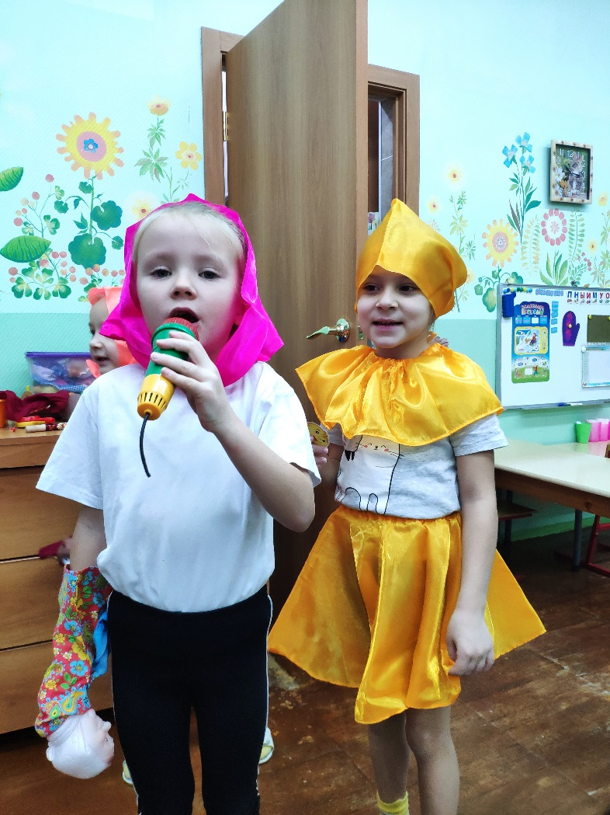
Театрализованные постановки
Концертная программа
«Сказочные таланты»
Сказка «Колобок»

Slide 10
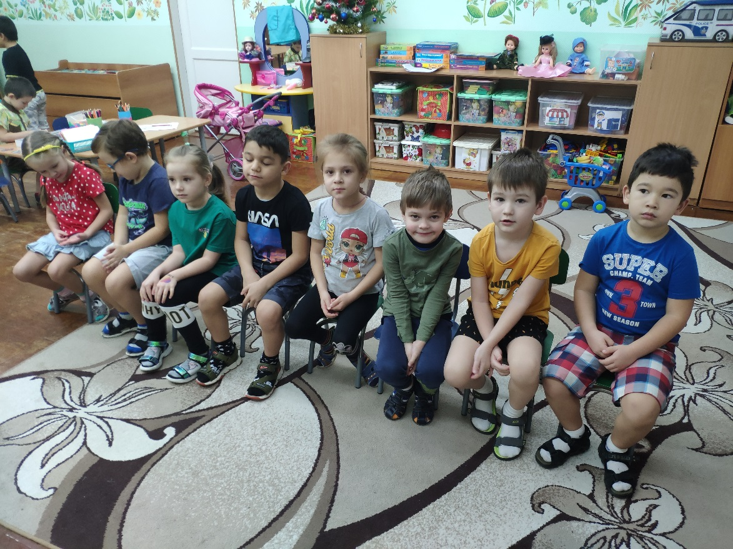
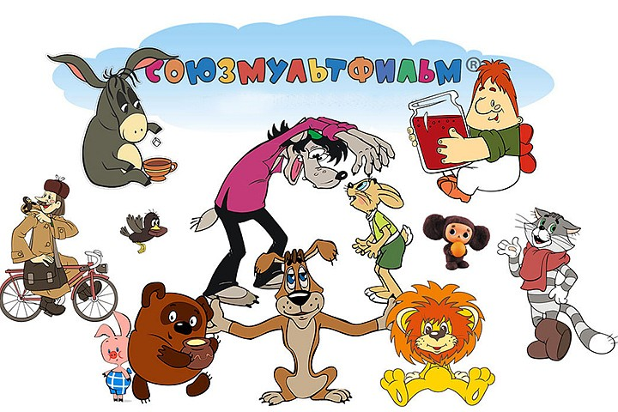
Прослушивание записей, просмотр видеофильмов

Slide 11
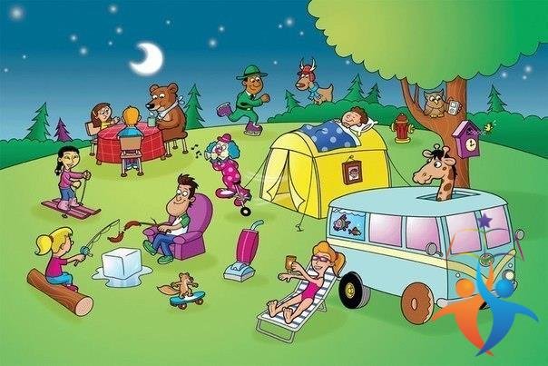
Интерактивные игры, презентации и др

Slide 12
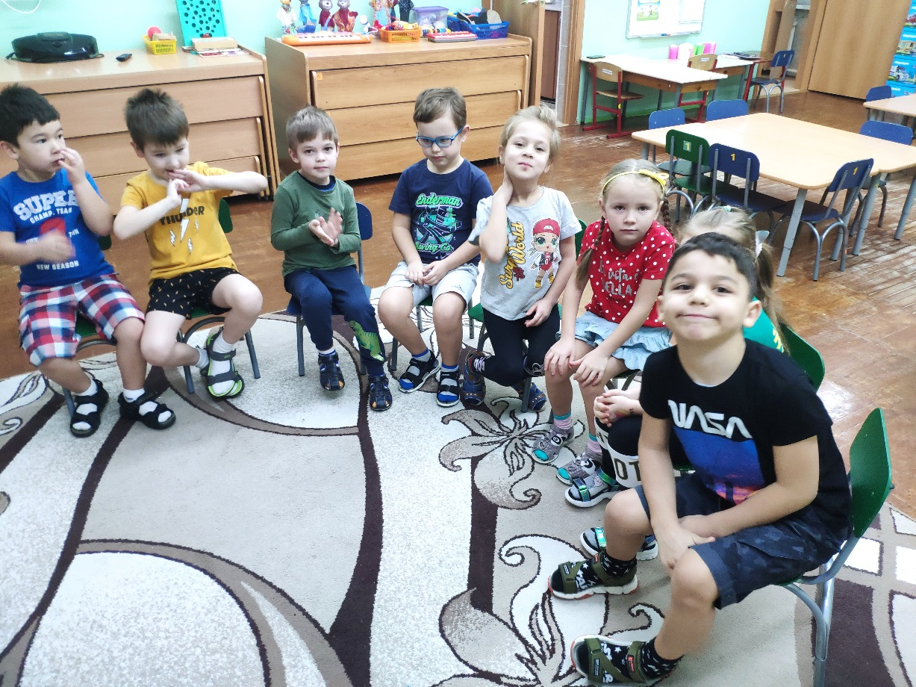
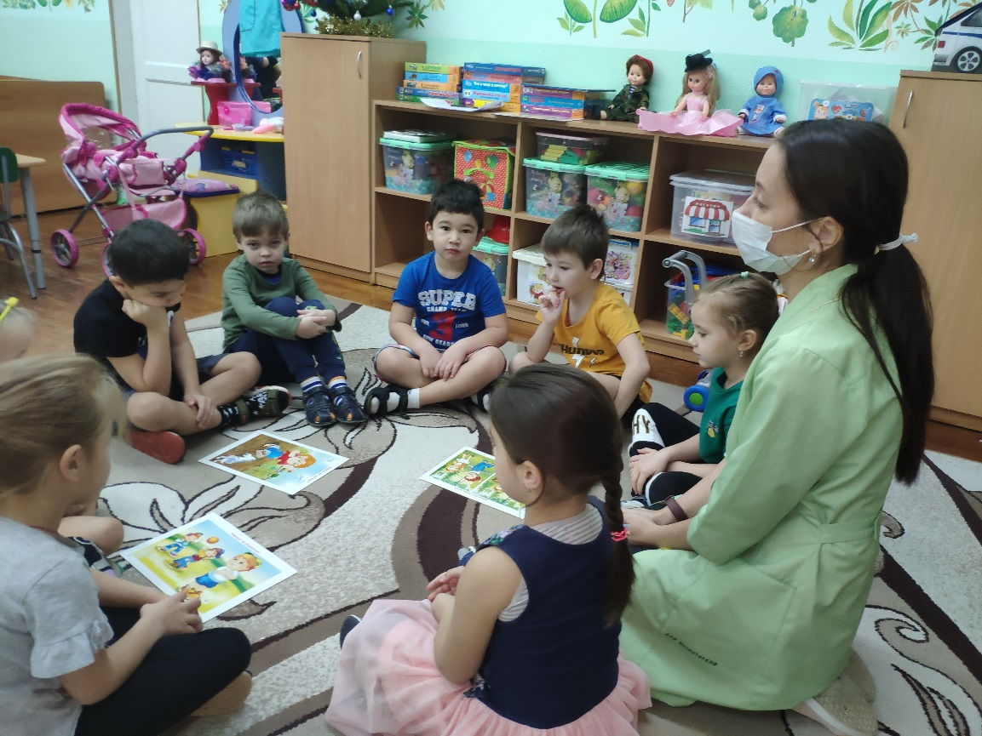
Познавательные беседы.

Slide 13
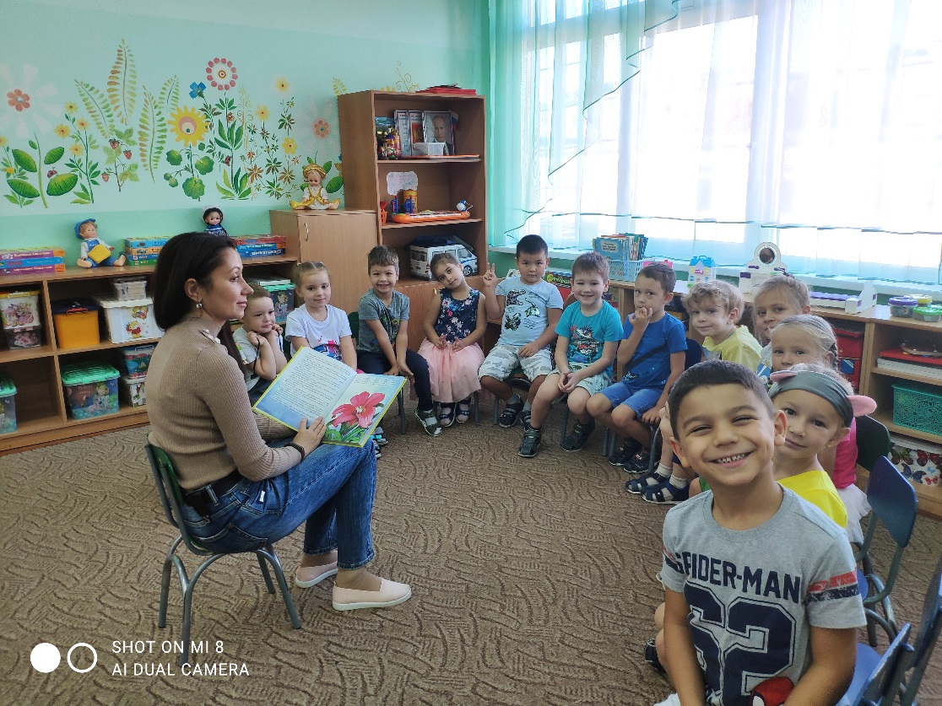
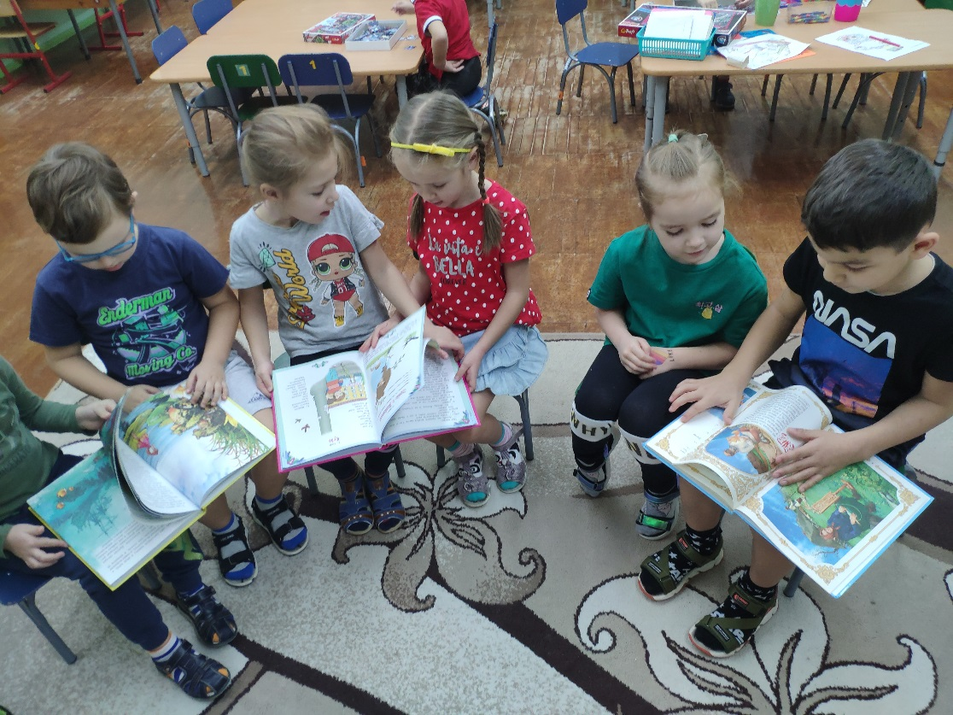
Чтение художественной литературы

Slide 14
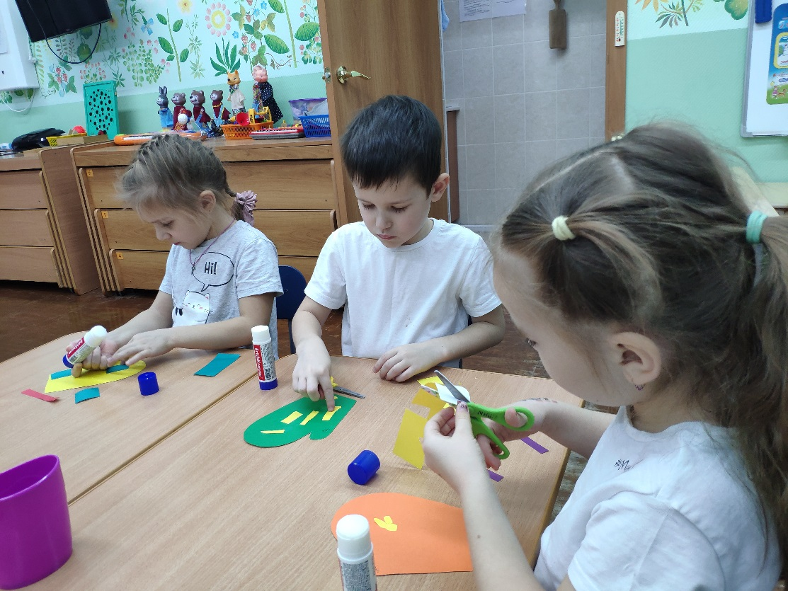
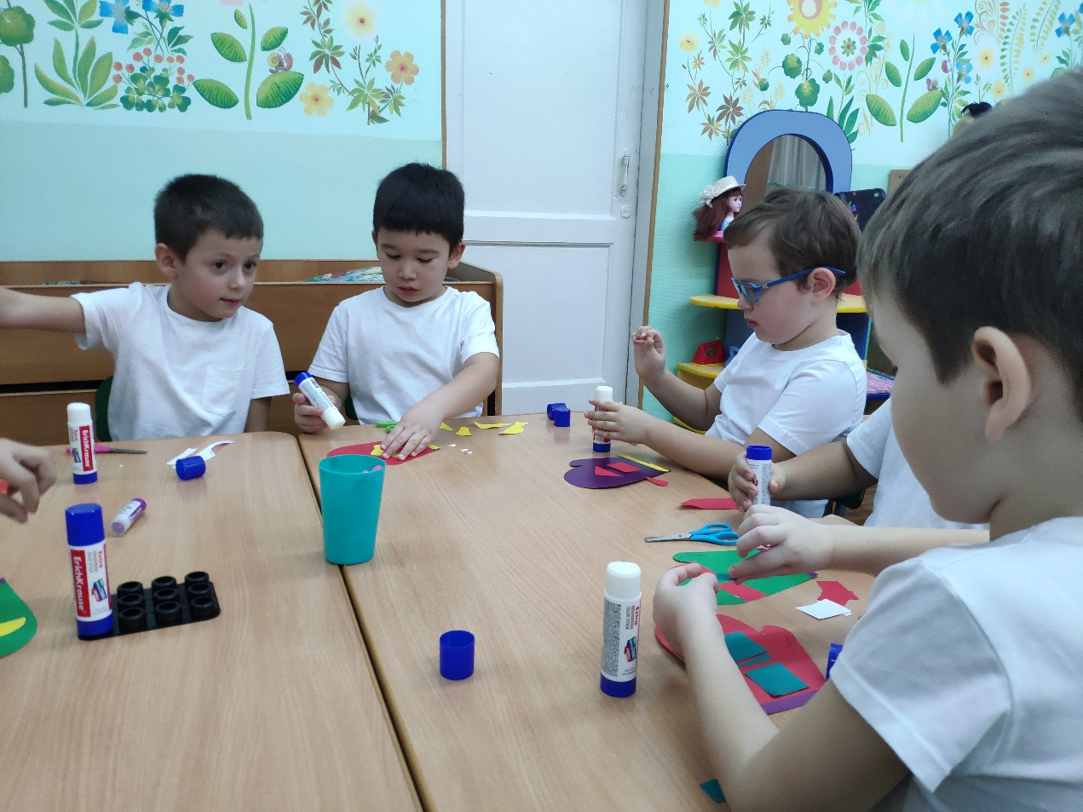
НОД

Slide 15
Итог:
дети проявляют инициативу и самостоятельность в разных видах деятельности – игре, общении, и др.; способны выбирать себе род занятий, участников по совместной деятельности;
овладевают разными формами и видами игры, различают условную и реальную ситуации, умеют подчиняться разным правилам и социальным нормам;
проявляют любознательность, задают вопросы взрослым и сверстникам, интересуются причинно-следственными связями, пытаются самостоятельно придумывать объяснения явлениям природы и поступкам людей;
обладают начальными знаниями о себе, о природном и социальном мире, в котором живёт;
способны к принятию собственных решений, опираясь на свои знания и умения в различных видах деятельности

Slide 16
СПАСИБО ЗА ВНИМАНИЕ!!!

